Slide 1
9-mavzu:
O’ZARO BOG’LANISH

Slide 2
REJA:
O‘zaro bog‘lanishlar haqida tushuncha va ularning turlari
Regression va korrelyatsion tahlil vazifalari va uning bosqichlari
Boshlang‘ich ma’lumotlar asosida regressiya tenglamasini tuzish;
Bir omilli regressiya tenglamasini baholash va tahlil qilish. Juft korrelyatsiya koeffitsiyenti
Ko‘p omilli chiziqli regressiya tenglamasini aniqlash

Slide 3
O‘zaro bog‘lanishlar xarakteriga qarab ikki turga bo‘linadi
funksional bog‘lanishlar
korrelyatsion bog‘lanishlar

Slide 4
Funksional bog‘lanish - bu shunday to‘liq bog‘lanishki, unda bir belgi yoki belgilar o‘zgarish qiymatiga har doim natijaning ma’lum me’yorda o‘zgarishi mos keladi.
Masalan,
uchburchakning yuzasi (S) uning asosi (a) bilan balandligiga (h) bog‘liq

Slide 5
Korrelyatsion bog‘lanish - bu shunday to‘liqsiz bog‘lanishki, unda omillarning har bir qiymatiga turli zamon va makon sharoitlarida natijaning har xil qiymatlari mos keladi. Bu holda omillar to‘liq soni noma’lumdir.
Umumiy holda qaralsa,
korrelyatsion munosabatda erkin o‘zgaruvchi X belgining har bir qiymatiga
erksiz o‘zgaruvchi Y belgining
taqsimoti mos keladi.

Slide 6
Korrelyatsiya so‘zi lotincha correlation so‘zidan olingan bo‘lib, o‘zaro munosabat, muvofiqlik, bog‘liqlik degan lug‘aviy ma’noga ega. Bu atamani statistika faniga ingliz biologi va statistik Frensis Galto X1X-asr oxirida kiritgan. O‘sha paytda bu so‘z “correlation” (muvofiqlik) ko‘rinishida yozilib to‘la qonli bog‘lanish (relation) emasligini anglatgan.
Ammo bir asr oldin poleontologiya fanida fransuz olimi Jorj Kuve xayvonlar qoldiqlari va a’zolarining “korrelyatsiya qonuni” degan iborani ishlatgan.

Slide 7
9.1-jadval
X va Y belgilar orasidagi bog‘lanish matritsasi
x/y | y₁ | y₂ | y₃ | ... | y_{s} | Umuman y_{j} | f_{x}
x₁ x₂ x₃ . . . x_{k} | f_{1.1} f_{2.1} f_{3.1} ... ... ... f_{k.1} | f_{1.2} f_{2.2} f_{3.2} ... ... ... f_{k.2} | f_{1.3} f_{2.3} f_{3.3} ... ... ... f_{k.4} | ... ... ... ... ... ... ... | f_{1s} f_{2s} f_{3s} ... ... ... f_{ks} | f_{1j} f_{2j} f_{3j} ... ... ... f_{kj} | f_{x1} f_{x2} f_{x3} ... ... ... f_{xk}
Umuman x_{i} | f_{i1} | f_{i2} | f_{i3} | ... | f_{is} | f_{ij} | f_{xi}
f_{y} | f_{y1} | f_{y2} | f_{y3} | ... | f_{ys} | f_{j} | N

Slide 8
Bog’lanish turlari
Funksional bog’lanish
Korrilyatsion bog’lanish
To’g’ri bog’lanish
Teskari bog’lanish
Juft korrelyatsiya
Ko’p o’lchovli korrelyatsiya
O’rganish usullari
To’g’ri bog’lanish
Teskari og’lanish
Balans usuli
Indeks usuli
To’gri chiziqli bog’lanish
Egri chiziqli bog’lanish
Organish usullari
Korrelyatsion tahlil
Regretsion tahlil

Slide 9
Agar bog‘lanishning tenglamasida omil belgilar (X₁, X₂, ......., X_{K}) faqat birinchi daraja bilan ishtirok etib, ularning yuqori darajalari va aralash ko‘paytmalari qatnashmasa, ya’ni
ko‘rinishda bo‘lsa, CHIZIQLI BOG‘LANISH yoki xususiy holda,
omil bitta bo‘lganda y=a₀+a₁x to‘g‘ri chiziqli bog‘lanish deyiladi
Ifodasi to‘g‘ri chiziqli (yoki chiziqli) tenglama bo‘lmagan bog‘lanish egri chiziqli (yoki chiziqsiz) bog‘lanish deb ataladi. Xususan, parabola y=a₀+a₁x+a₂x² yoki

Slide 10
giperbola
darajali
yoki
va boshqa ko‘rinishlarda ifodalanadigan bog‘lanishlar egri chiziqli (yoki chiziqsiz) bog‘lanishga misol bo‘la oladi.

Slide 11
Korrelyatsion tahlil deb hodisalar orasidagi bog‘lanish zichlik darajasini baholashga aytiladi
Korrelyatsiya koeffitsiyentlari ikki yoqlama xarakterga ega.
Ularni hisoblash natijasida olingan qiymatlarni X bilan Y belgilar yoki, aksincha, Y bilan X belgilar orasidagi bog‘lanish me’yori deb qarash mumkin.

Slide 12
Korrelyatsiya koeffitsiyenti (r) -1 dan 1 chegarasida yotadi, agar
r=0 – bog‘lanish yo‘q,
bo‘lsa, to‘g‘ri bog‘lanish mavjud
- teskari bog‘lanish mavjud
funksional bog‘lanish mavjud.

Slide 13
Bog‘lanish zichlik darajasi odatda quyidagicha talqin etiladi. Agar
±0,3 bog‘lanish deyarlik yo‘q
±0,3
±0,5 bog‘lanish kuchsiz.
±0,5
±0,8
bog‘lanish o‘rta miyona
±0,8
±1 bog‘lanish kuchli

Slide 14
BOG’LIQLIK-
LARNING
STATISTIC
TAHLILI
DISPERSION
TAHLIL
KORRELYATSION
TAHLIL
REGRESSION
TAHLIL

Slide 15
Keywords
variance analysis – dispersion tahlil, correlation analysis – korrelyatsion tahlil, general dispersion – umumiy dispersiya, factorial dispersion – faktorli dispersiya, residual dispersion – qoldiq dispersiya, multivariate analysis of variance –ko’p faktorli dispersion tahlil, correlation coefficient – korrelyatsiya koeffisienti, regression analysis - regression tahlil,method least-squares – eng kichik kvadratlar usuli

Slide 16
X tasodifiy miqdorning matematik kutilishi
1 | 2 | 3 | 4 | 5 | 6
1/6 | 1/6 | 1/6 | 1/6 | 1/6 | 1/6

Slide 17
X tasodifiy miqdorning dispersiyasi deb uning matematik kutilishidan chetlanishi kvadratining o’rtacha qiymatiga aytiladi.
1 | 2 | 3 | 4 | 5 | 6
1/6 | 1/6 | 1/6 | 1/6 | 1/6 | 1/6

Slide 18
X tasodifiy miqdorning o’rtacha kvadratik chetlanishi uning dispersiyasidan olingan kvadrat ildizga teng.
1 | 2 | 3 | 4 | 5 | 6
1/6 | 1/6 | 1/6 | 1/6 | 1/6 | 1/6

Slide 19
3
2
1
0

Slide 20
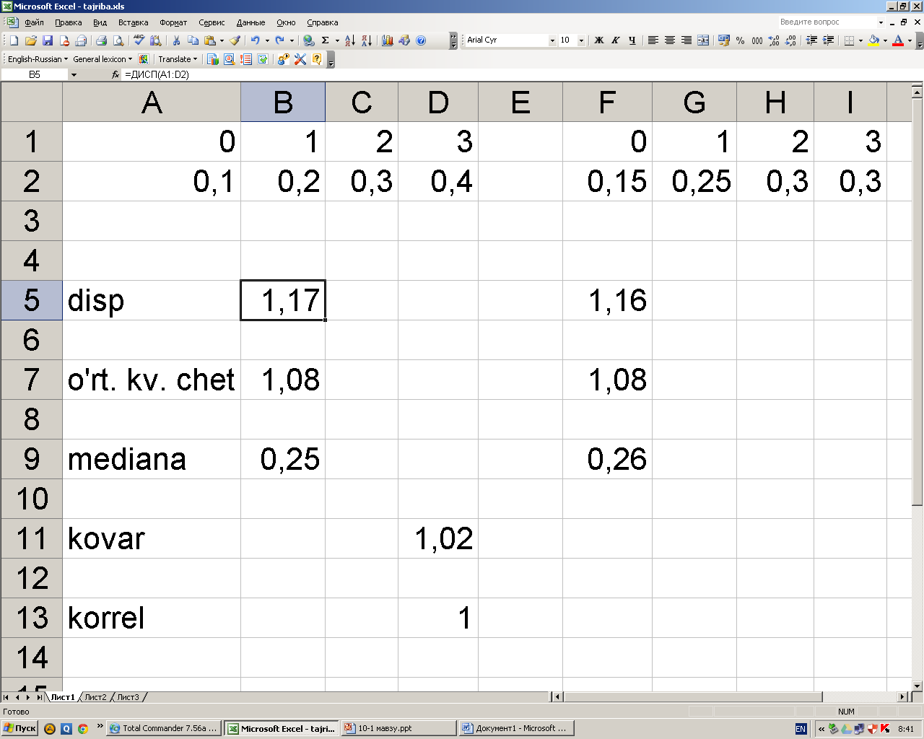

Slide 21
Modellashtirish natijalarining u yoki bu faktorga funksional bog’liqligining effektivlik darajasi ko’rinishidagi ifodalanishi tizimlarni modellashtirishning yakuniy maqsadi hisoblanadi. Bu masalaning yechimi faktorlarning o’zaro ta’sirlashuvi natijasida murakkablashishi mumkin. Shuning uchun modeldagi turli parametrlarni bir-biri bilan bog’laydigan analitik bog’liqliklarni topish matematik statistikaning quyidagi usullari guruhini birgalikda qo’llab asoslanishi mumkin:
dispersion, korrelyasion va regression tahlil.

Slide 22
DISPERSION TAHLIL
Dispersion tahlil bir nechta tanlanmalar o’rtacha qiymatini solishtirish masalasini yechishda qo’llaniladi. Agar tekshiruv natijasida ularning matematik kutilishi bir-biridan kam farq qilsa, barcha tanlanmalar birlashtiriladi, tadqiq etilayotgan tizim xossalari haqidagi ma’lumotlar ko’payadi .

Slide 23
Ko’p faktorli dispersion tahlil tajribada qatnashayotgan faktorlar guruhidan kuzatilayotgan o’zgaruvchiga va uning natijasiga ta’sir qiladigan ixtiyoriy sondagi faktorlarni baholash imkonini beradi.
Dispersion tahlil sonli va sifatli xususiyatga ega bo’lgan faktorlarni baholash imkonini beradi, dispersion tahlil tenglamalarida faktorlar emas balki ularning “samaralari” qatnashadi. Faktorlar sonli xususiyatga ega bo’ganda, ularning kuzatilayotgan o’zgaruvchi bilan o’zaro aloqasi refressiya tenglamasi orqali ifodalanadi.

Slide 24
KORRELYATSION TAHLIL
Korrelyatsiya (lot. correlatio — o’zaro munosabat, o’zaro bog’lanish), korrelyatsion bog’liqlik — ikki yoki bir nechta tasodifiy miqdorlarning statistik o’zaro bog’liqligi.
2 тасодифий миқдорнинг қўшма тақсимотини тавсифлаш учун ковариация (ёки корреляцион момент) дан фойланилади.

Slide 25
KORRELYATSION TAHLIL
Korrelyatsion tahlil yordamida o’zgaruvchi qiymatlarning ular o’rtacha qiymatlariga nisbatan sochilishini baholash orqali x va y o’zgaruvchilar orasidagi bog’lanish darajasi aniqlanadi.

Slide 26
3
2
1
0

Slide 28
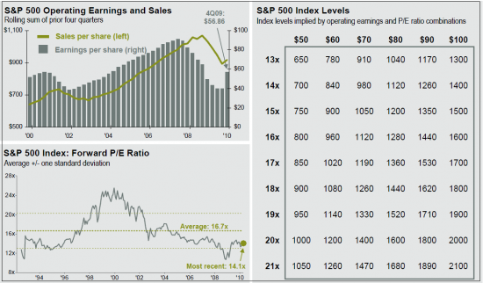

Slide 29
Tarqalish diagrammasini qurish, ya’ni (x_{i}, y_{i} ) nuqtalarning (x, y) fazoda joylashishini grafik usulda ifodalash zarur.
Agar r_{xy} ≠ 0 bo’lsa, u holda o’zgaruvchilar orasida bog’liqlik mavjud va u r_{xy} qancha katta bo’lsa shuncha kuchli bo’ladi. r_{xy} =1 bo’lganda x va y orasidagi funksional bog’liqlik y = b₀ + b₁x ko’rinishida bo’ladi, shu bilan birga r_{xy} = +1 bo’lganda musbat korrelyatsiya, ya’ni bir miqdorning katta qiymatiga boshqa miqdorning katta qiymati mos keladi; r_{xy} = −1 da manfiy korrelyatsiya;
0 < r_{xy} <1 da chiziqli korrelyatsiya tarqalish ehtimoli bilan, yoki chiziqlimas korrelyatsiya.

Slide 30
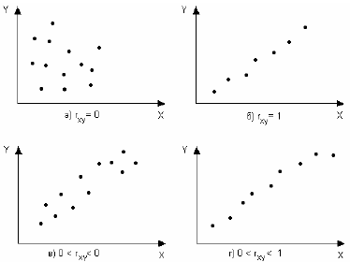
1
Rasm-1. O’zgaruvchilar orasidagi korrelyatsiyaning grafik ko’rinishi.

Slide 31
REGRESSION TAHLIL
Regressiya (лoт. regressio — teskari harakat, chekinish),ehtimollar nazariyasi va matematik statistikada biror miqdor o’rtacha qiymatining boshqa bir yoki bir necha miqdorlarga bog’liqligi.

Slide 32
Бу термин статистикада биринчи марта Френсис Гальтон (1886) томонидан инсоннинг физик тавсифларининг ирсият орқали ўтишини тадқиқ қилишда қўлланилган. Бунда инсоннинг бўйи ўлчами олинади; бунда узун бўйли оталарнинг фарзандлари паст бўйли оталар фарзандларига нисбатан узунроқ эканликлари аниқланди. Энг қизиқарлиси фарзандлар бўйларидаги фарқ, оталар бўйларидаги фарқга нисбатан паст эди. Шундан фарзандлар бўйлари ўртачага яқинлашиши (regression to mediocrity) яъни «регресс» аниқланди. Бу факт бўйи 56 дюймга тенг оталар фарзандларининг ўртача бўйи, бўйи 58 дюймга тенг оталар фарзандларининг ўртача бўйи ва х.к.з. ларни ҳисоблаб намойиш этилди. Шундан сўнг координата текислигининг ордината ўқига фарзандларнинг ўртача бўйлари, абсцисса ўқига оталарнинг ўртача бўйлари жойлаштирилади. Нуқталар мусбат 45⁰ дан кам бурчак остидаги тўғри чизиқда (яқинлашиб) ётади; асосийси регрессия чизиқли эди.

Slide 33
Y
.
.
.
Фарзандлар ўртача бўйлари қийматлари
.
.
α<45⁰
X
0
Оталар ўртача бўйлари қийматлари

Slide 34
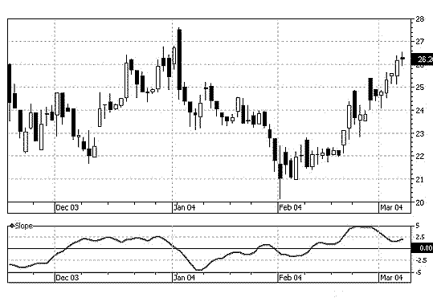

Slide 35
REGRESSION TAHLIL
Regression tahlil bog’liq o’zgaruvchini bog’liqmas bilan bog’laydigan va tenglama koeffisiyentlaridan iborat noma’lum parametrlarni o’z ichiga olgan regressiya tenglamasi ko’rinishidagi model tuzishdan iborat. Agar tenglama paramertlarga nisbatan chiziqli bo’lsa, u holda regressiya chiziqli, aks holda chiziqlimas hisoblanadi. Bunda 2 masala yechiladi:
o’zgaruvchilar orasida sabab-oqibat bog’lanishlar borligi tekshiriladi ;
bog’liqmas o’zgaruvchilar qiymatlaridan bog’liq o’zgaruvchilar qiymatlarini bashoratlash .

Slide 36
Agar x va y orasidagi bogliqlik chiziqli deb taxmin qilinsa, u holda u y = b₀ + b₁x orqali ifodalanishi mumkin, bu yerda b₀, b₁ – tenglama paramertlari.
Bu holda regression tahlil maqsadi b₀, b₁ – tenglama paramertlari uchun statistik ma’nodagi eng yaxshi baholarni qidirishdan iborat.
Ularning qiymatlari x=x_{i} da y ning bashorat qilinayotgan yechimini topish imkonini beradi.
b₀, b₁ – tenglama paramertlarini topish uchun eng kichik kvadratlar usuli qo’llaniladi, unga asosan xatolik funksiyasi

Slide 37
Bir nechta bog’liqmas o’zgaruvchilar bo’lgan holda ko’p chiziqli regressiya o’rinli bo’ladi. Bu holda baholarni qidirishda yana eng kichik kvadratlar usuli qo’llaniladi.
Chiziqlimas regressiya bo’lgan hollarda regression model qurish asosi bo’lib yana eng kichik kvadratlar usuli hisoblanadi. Biroq bu holda parametrlar bahosini qidirishda (parametrlarga nisbatan) chiziqlimas tenglamalar sistemasi quriladi, uni yechish uchun turli iteratsiya usullari qo’llaniladi

Slide 38
Eng kichik kvadratlar usuli
Masala yi=axi+b chiziqli bog’liqlikning koeffitsientlarini topishdan iborat, bunda a va b o’zgaruvchilrning funksiyasi eng kichik qiymat qabul qiladi.
Ya’ni a va b ning qiymatlarida tajriba natijalarining topilgan chiziqdan chetlanishlari kvadratlari yig’indisi eng kichik bo’ladi. Eng kichik kvadratlar usuli shundan iborat.
Shunday qilib masalaning yechimi ikki o’zgaruvchili funksiyaning ekstremumini topishga keltiriladi.

Slide 39
Masala. x va y o’zgaruvchilarning tajriba natijasida olgan qiymatlari quyidagi jadvalda keltirilgan
Xi | 0 | 1 | 2 | 4 | 5
Yi | 2,1 | 2,4 | 2,6 | 2,8 | 3,0
Eng kichik kvadratlar usulini qo’llab bu qiymatlarga yaqinlashuvchi y=ax+b chiziqli bog’lanish(a va b parametrlar)ni toping.

Slide 40
Funksiyadan a va b parametrlar bo’yicha hususiy hosila olamiz

Slide 41
hosil bo’lgan ikki noma’lumli ikkita tenglamalar sistemasini yechamiz
Topilgan a va b qiymatlarda
Funksiya eng kichik qiymatga erishadi.

Slide 42
 | i=1 | i=2 | i=3 | i=4 | i=5
Xi | 0 | 1 | 2 | 4 | 5 | 12
Yi | 2,1 | 2,4 | 2,6 | 2,8 | 3,0 | 12,9
Xi *Yi | 0 | 2,4 | 5,2 | 11,2 | 15,0 | 33,8
Xi* Xi | 0 | 1 | 4 | 16 | 25 | 46

Slide 43
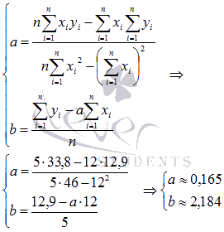
a va b o’rniga qiymatlarini qo’yib, y = 0.165x+2.184 – yaqinlashuvchi chiziqqa ega bo’lamiz.

Slide 44
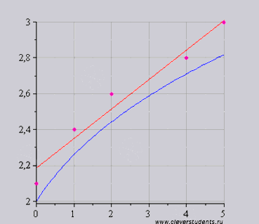
Qizil chiziq – topilgan EKKU bilan topilgan y = ax+b chiziq, ko’k chiziq– berilgan funksiya grafigi, nuqtalar– chiqishdagi qiymatlar.

Slide 45
Masala: Firma mahsulotlarni shahar ichidagi yaqin masofalarga tarqatadi. Bunday xizmatlarni tashishga ketadigan vaqtga bog’liq holda baholang. Tashish vaqtiga eng ko’p ta’sir qiladigan omil sifatida o’tilgan masofa belgilangan.
Masofa km | 3,5 | 2,4 | 4,9 | 4,2 | 3,0 | 1,3 | 1,0 | 3,0 | 1,5 | 4,1
Vaqt, min | 16 | 13 | 19 | 18 | 12 | 11 | 8 | 14 | 9 | 16

Slide 46
EKKU usuli
xi | 3,5 | 2,4 | 4,9 | 4,2 | 3,0 | 1,3 | 1,0 | 3,0 | 1,5 | 4,1 | ∑
yi | 16 | 13 | 19 | 18 | 12 | 11 | 8 | 14 | 9 | 16 | 136
xi*xi | 12 | 5,8 | 24 | 18 | 9 | 1,7 | 1 | 9 | 2 | 17 | 99
yi*xi | 56 | 31 | 93 | 76 | 36 | 14 | 8 | 42 | 14 | 66 | 435

Slide 47
(1)
Qidirilayotgan regression bog’liqlik quyidagicha bo’ladi
Regressiya chizig’ining qiyaligi 2,66 min/km, bu 1 km masofaga ketadigan vaqt. To’g’ri chiziqning Y o’qi bilan kesishgan nuqtasi 5,913 минут – bu o’tilgan masofaga bog’liq bo’lmagan vaqt

Slide 48
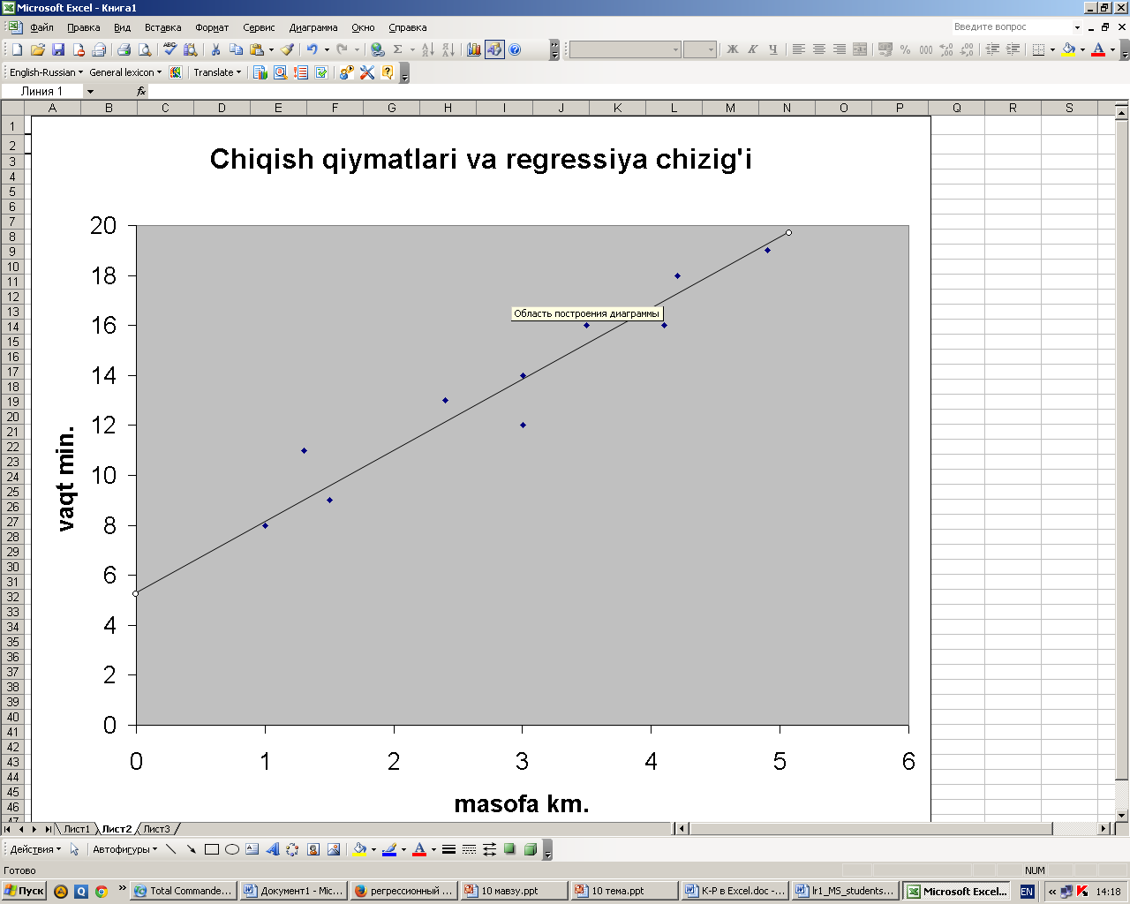
y=ax+b
a=tgα
α
b

Slide 49
Savollar
Tajriba natijalari taqsimoti sonli kattaliklarini sanab o’ting?
Qanday hollarda dispersion tahlil qo’llaniladi?
Nima korrelyatsion tahlildan so’ng regression tahlilni o’kazish zarur?
Regression tahlil jarayonini ochib bering.

